Slide 1
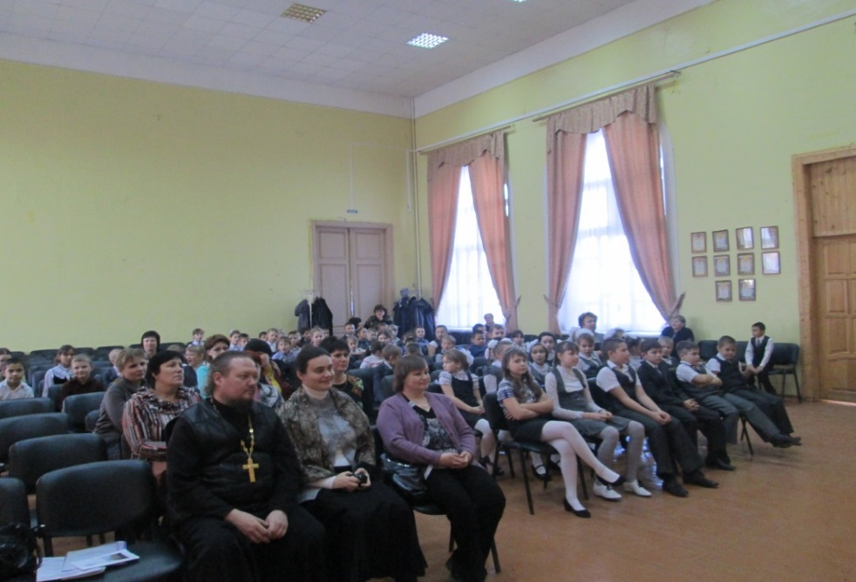
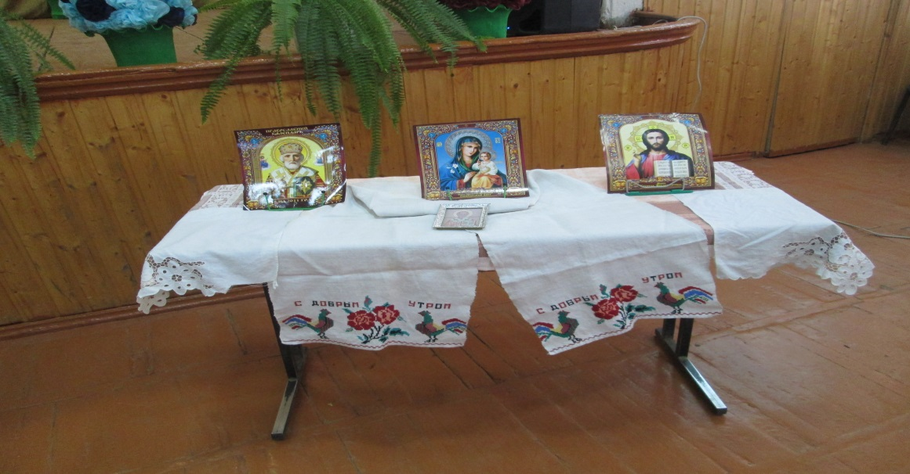
27 ноября в школе прошёл районный семинар руководителей МО учителей по курсу Основы религиозных культур и светской этики по теме: «Симфония церкви и государства в преподавании курса ОРКСЭ.»

Slide 2
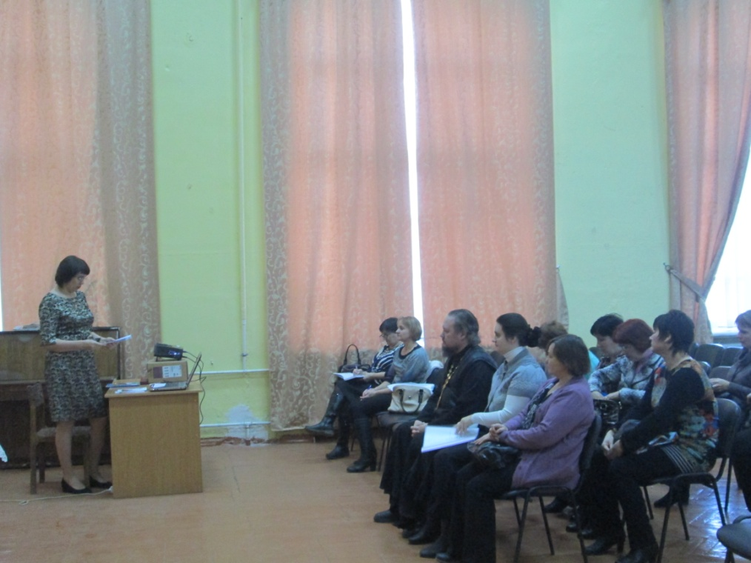
Учитель ОРКСЭ Бирюкова И.М. познакомила гостей с программой семинара.

Slide 3
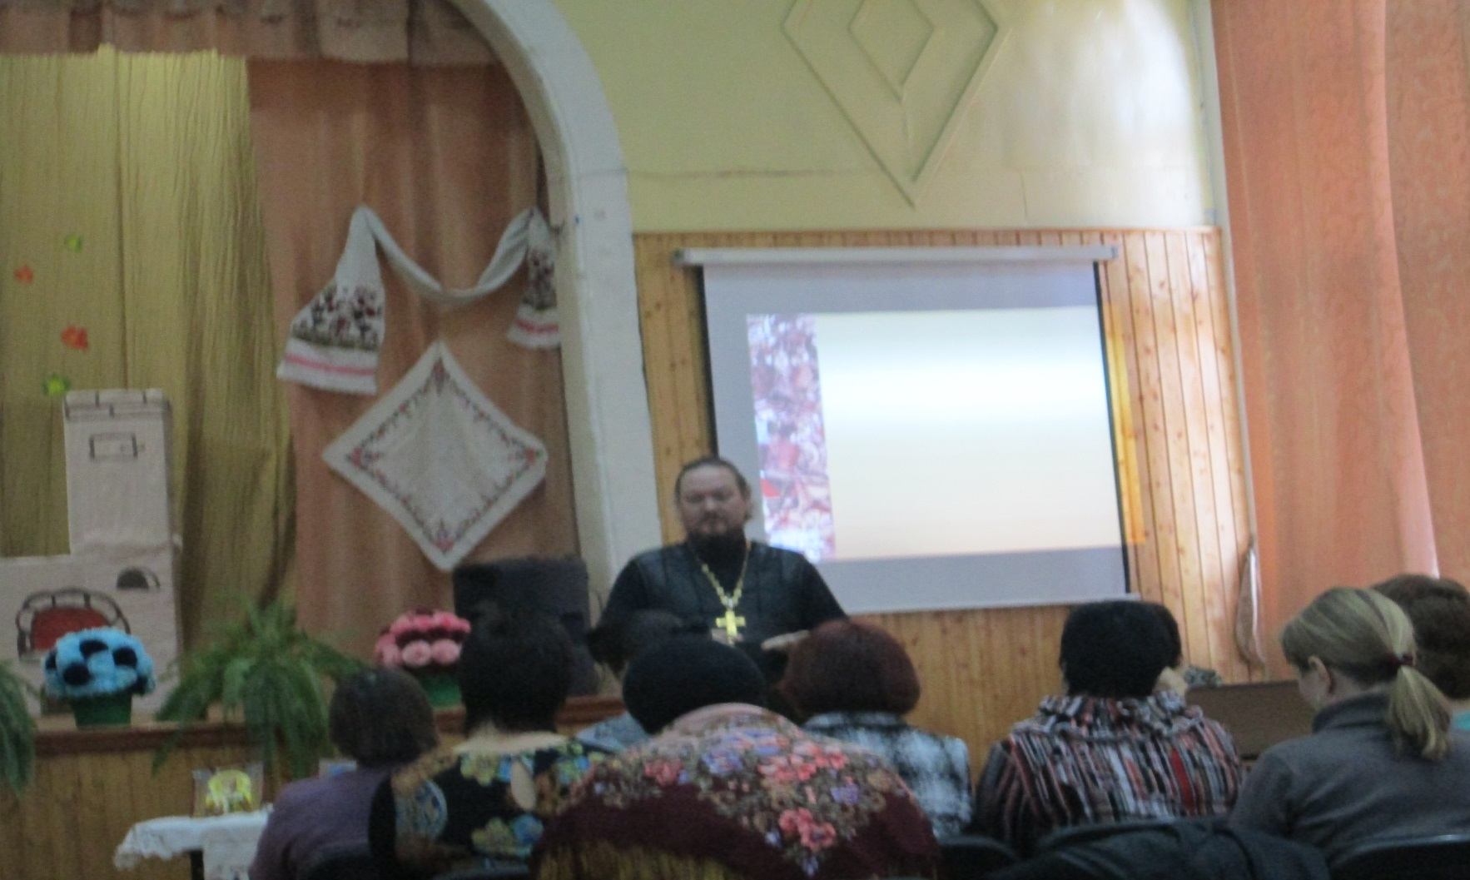
Все внимательно слушали выступление Благочинного Ряжского района Настоятеля Никольского храма Протоиерея Андрея Силинского.

Slide 4
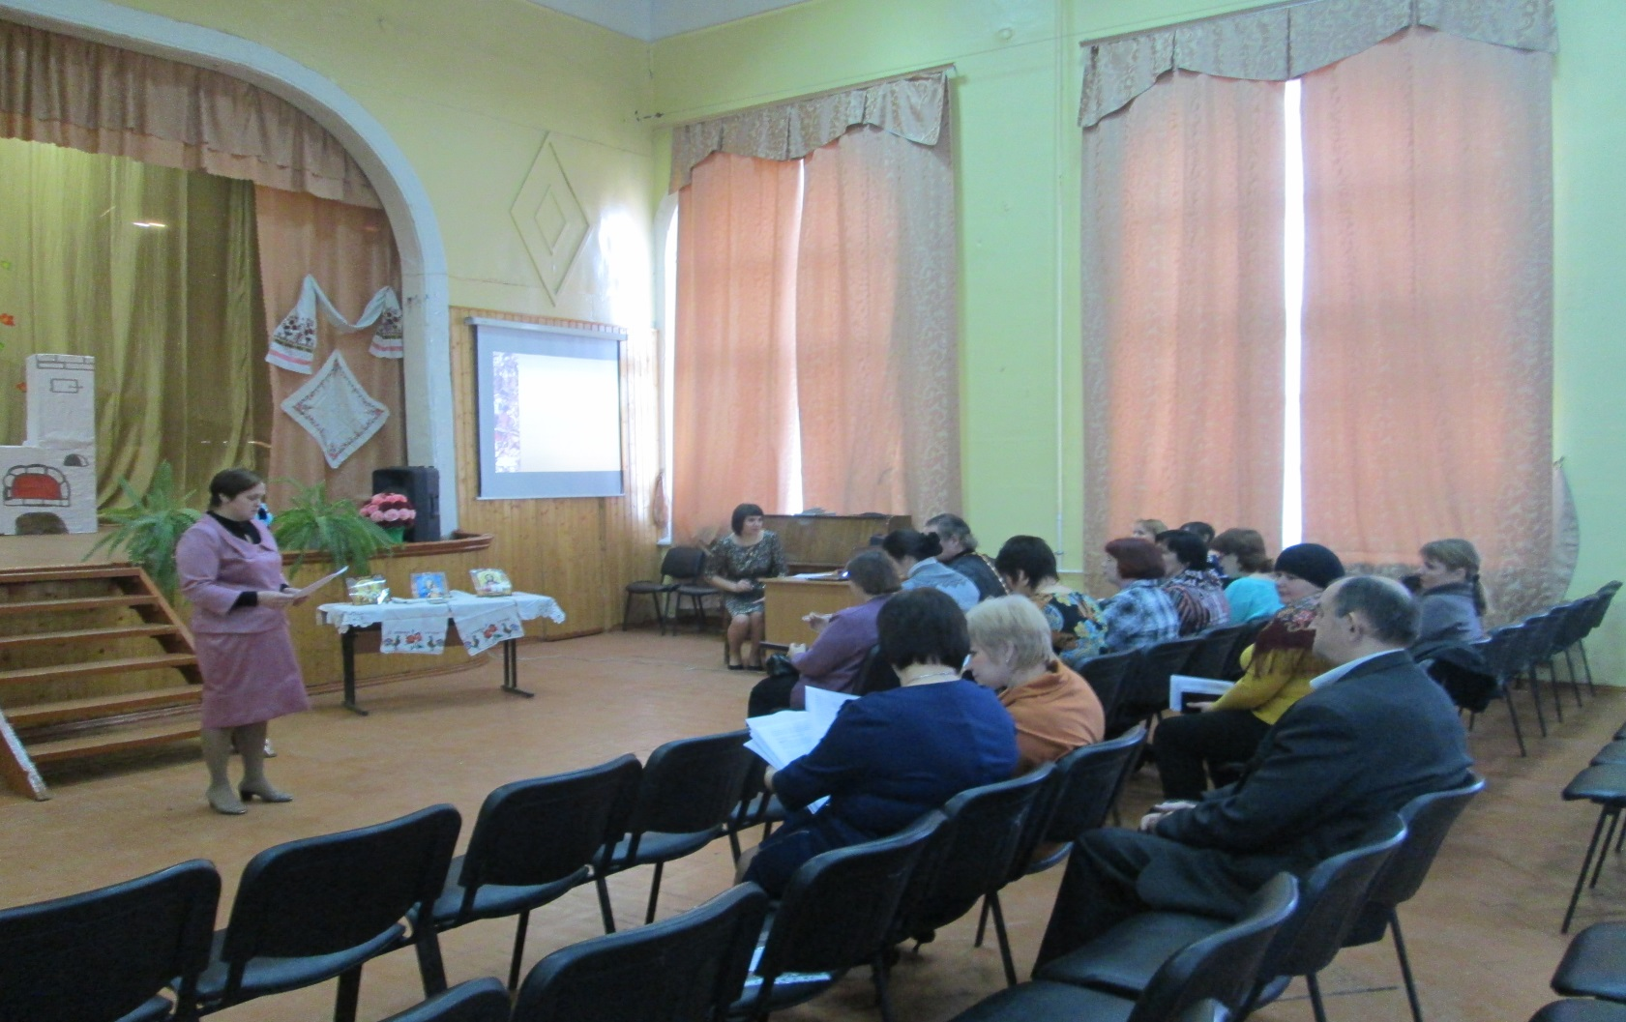
С докладом по теме: «Значение празднования юбилея Преподобного Сергия Радонежского для воспитания подрастающего поколения» выступила С.В. Аксёнова.

Slide 5
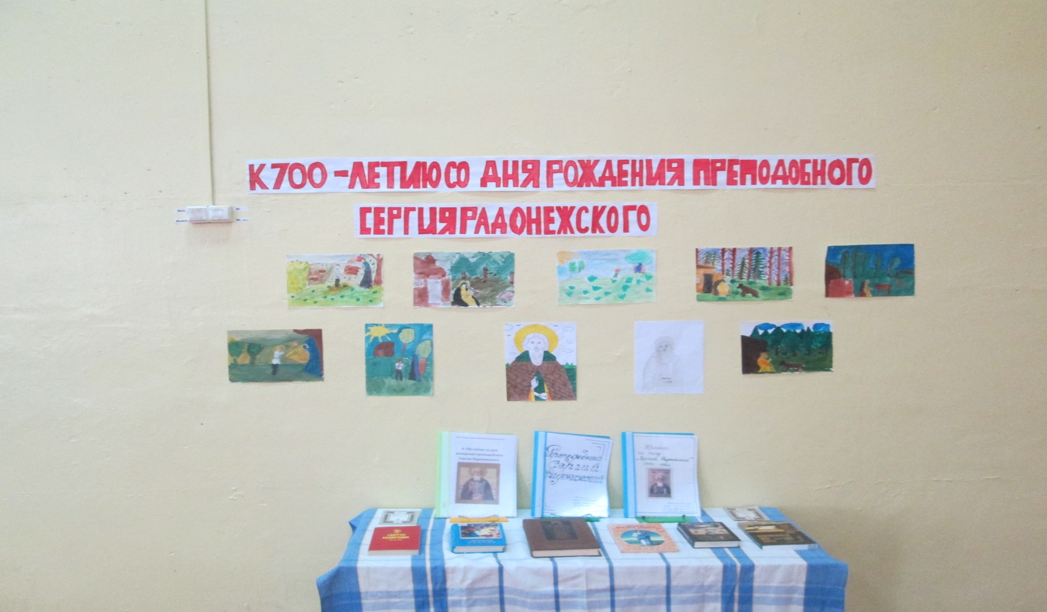
К юбилею была оформлена выставка рисунков, проекты.

Slide 6
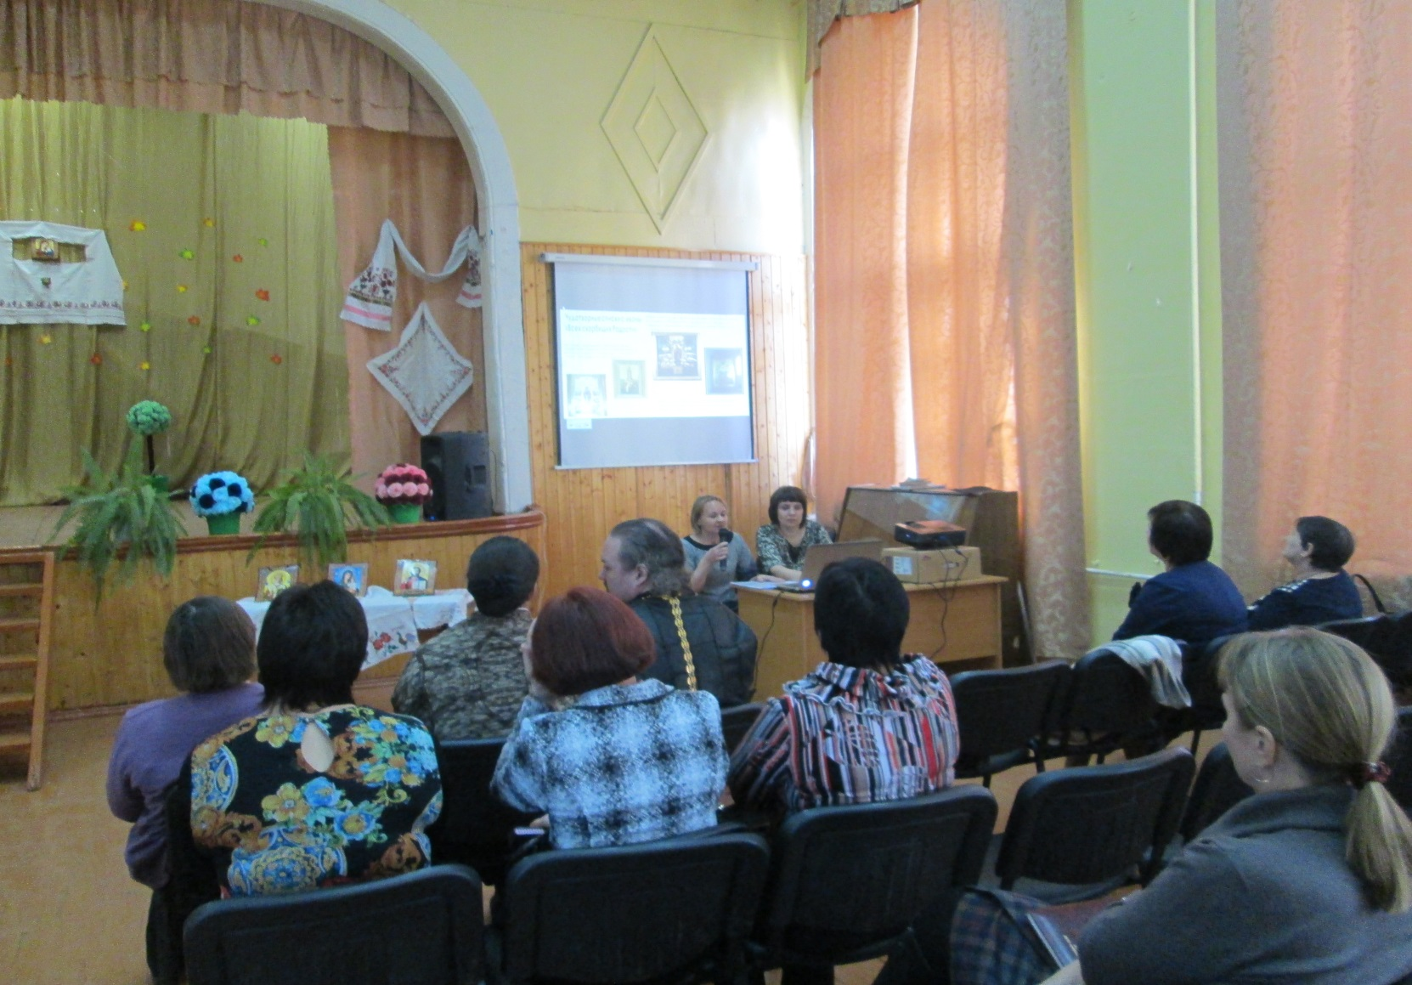
С презентацией «Престольный праздник в селе Марчуки1. 200 – летие храма Всех скорбящих Радость» выступила учитель начальных классов Попова И.Г.

Slide 7
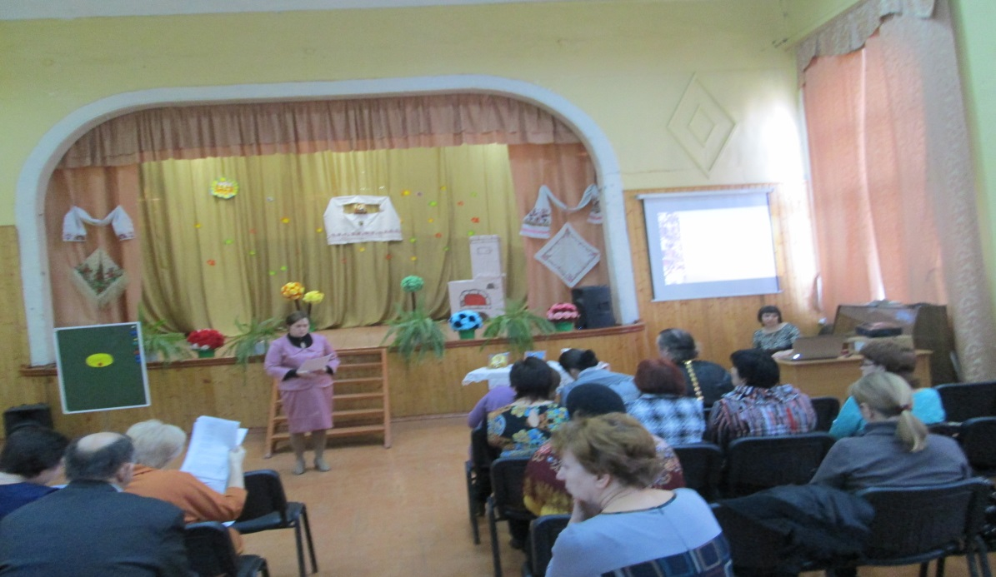
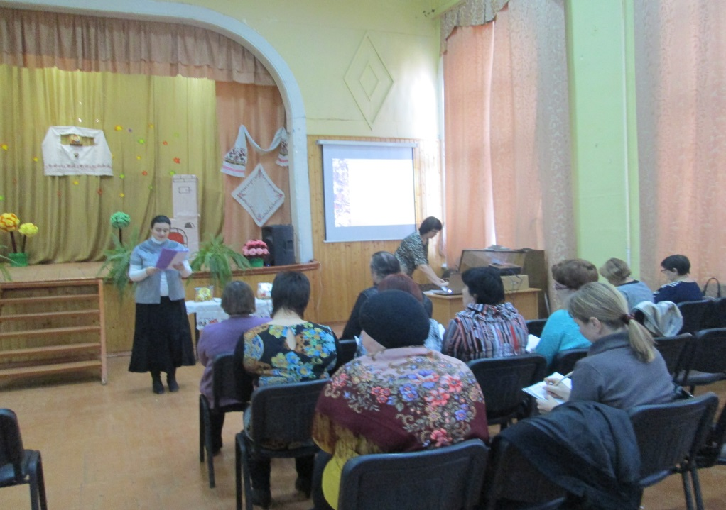

Зал на празднике: «День Народного Единства и Казанской иконы Божьей Матери» был украшен в православных народных традициях.

Slide 8
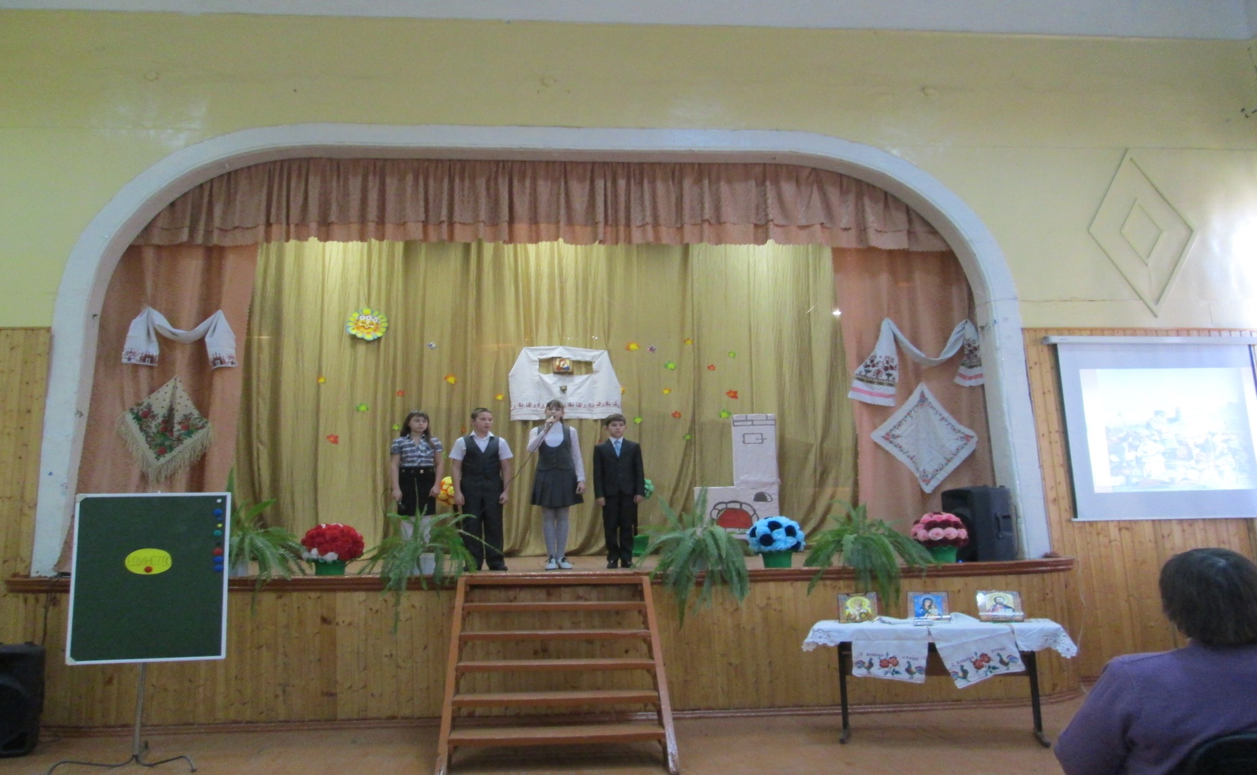
Шестиклассники в прозе рассказали об историческом прошлом нашей Родины.

Slide 9
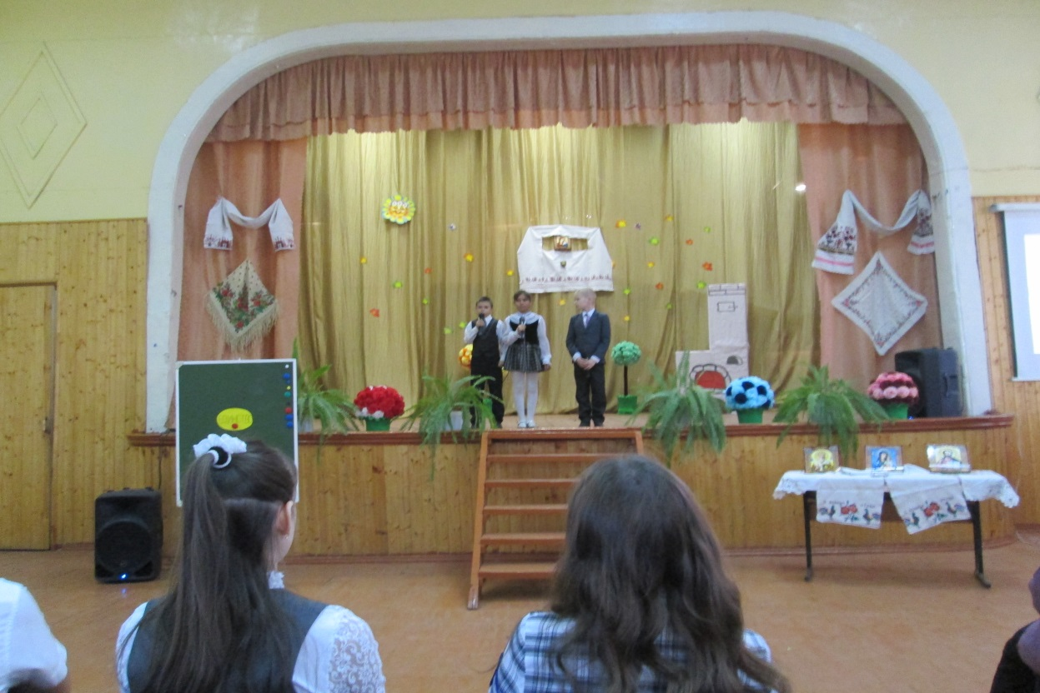
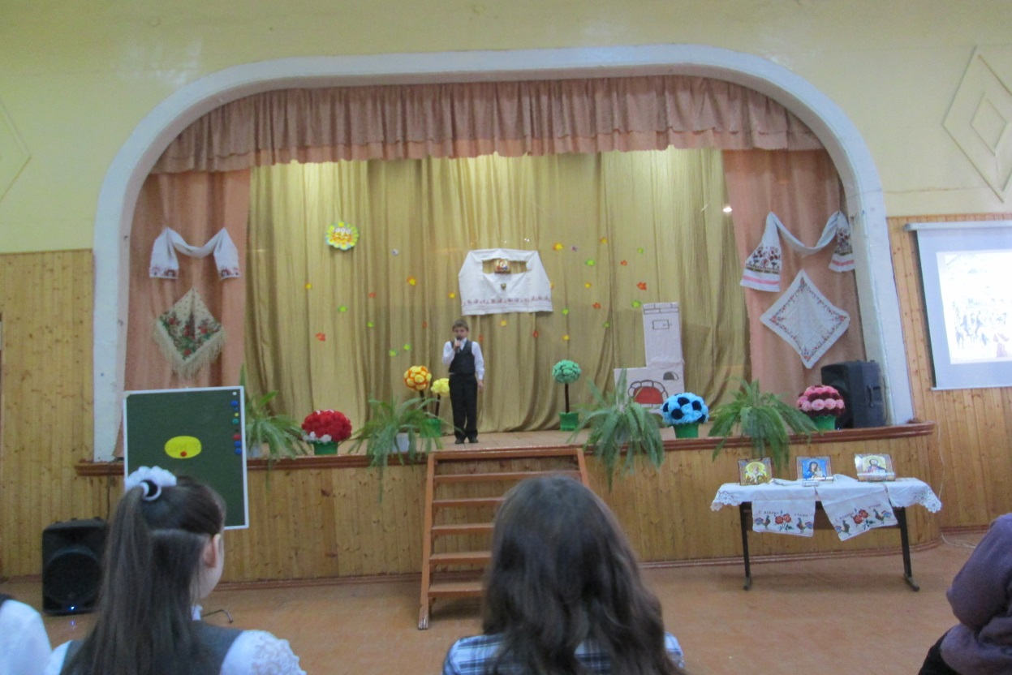
Ученики 4 «Б» класса читали стихи о славных героях Отечества.

Slide 10
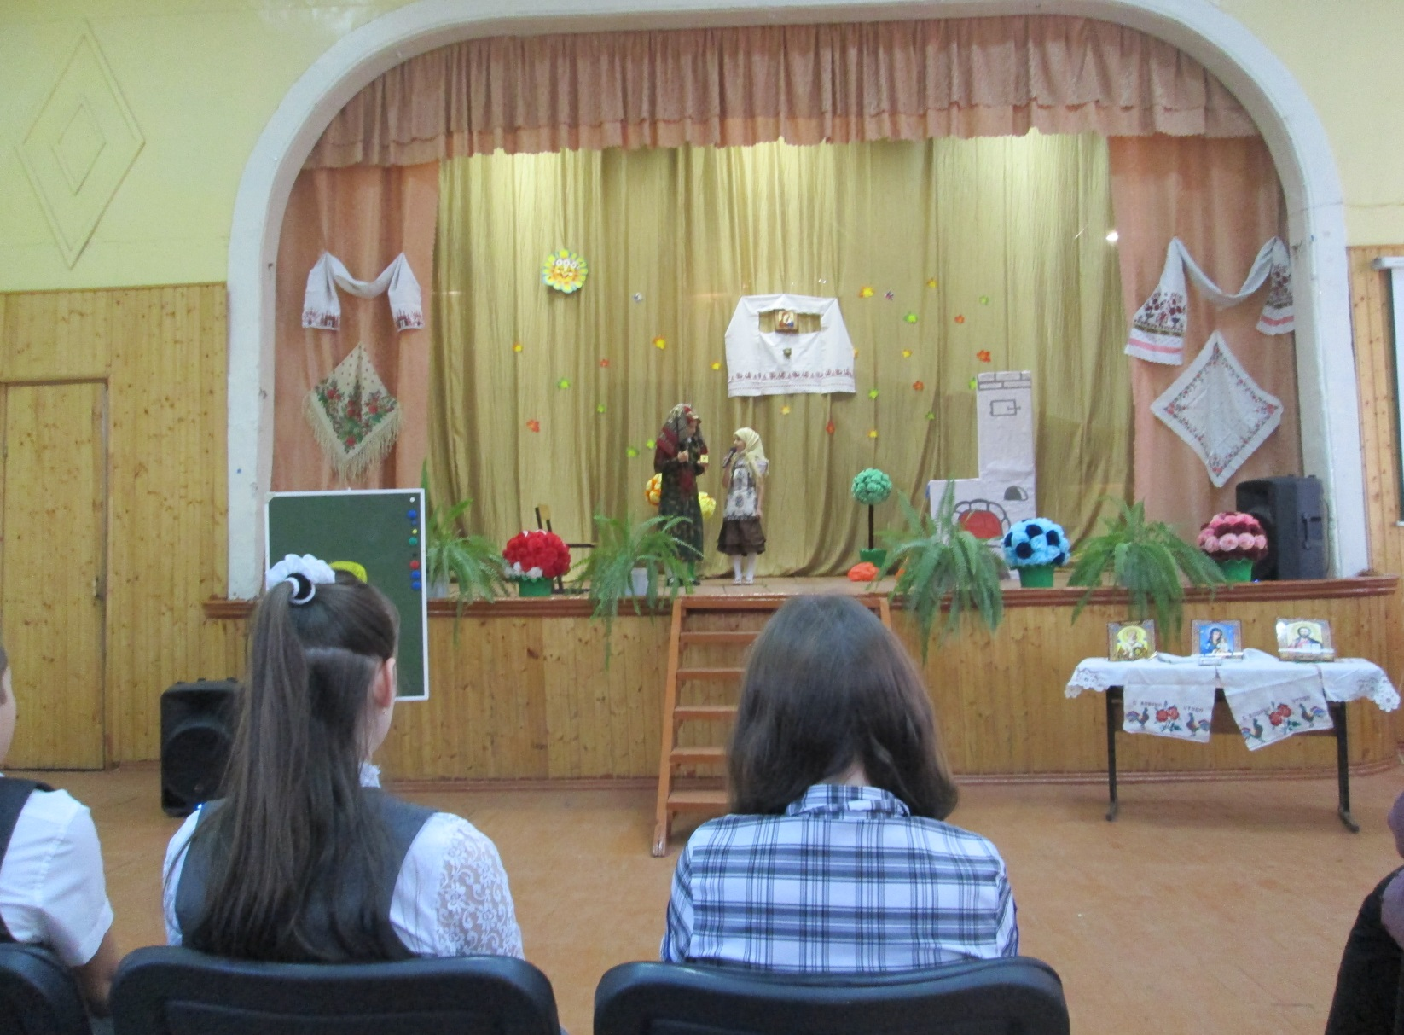
Сценка «Казанская икона Божией Матери.» (4 «А»)

Slide 11
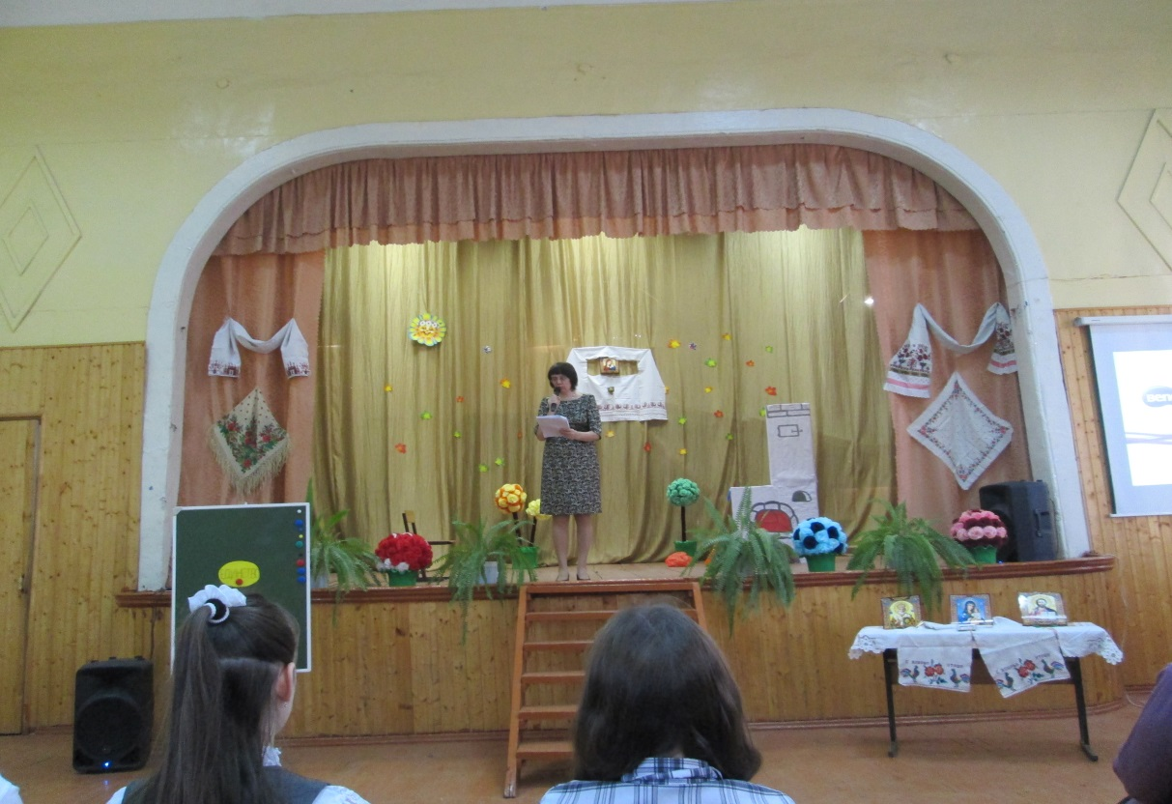
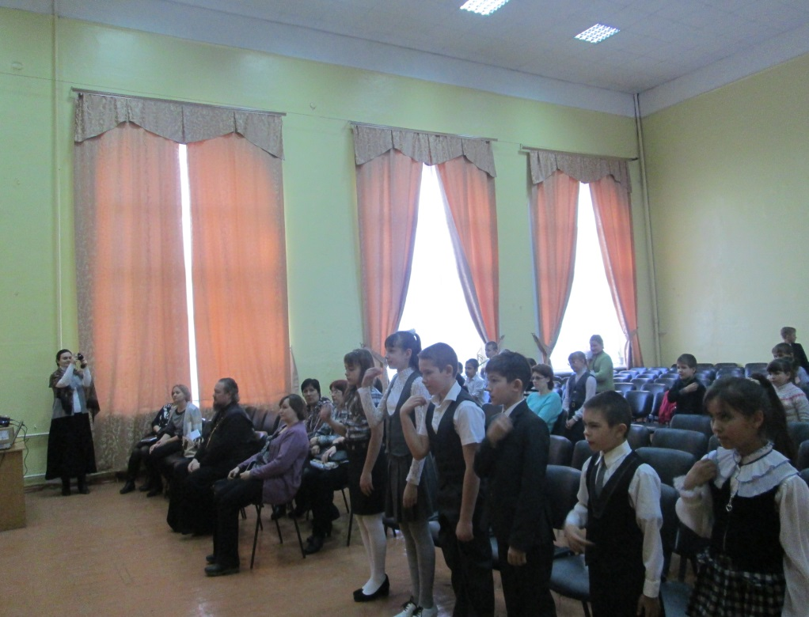
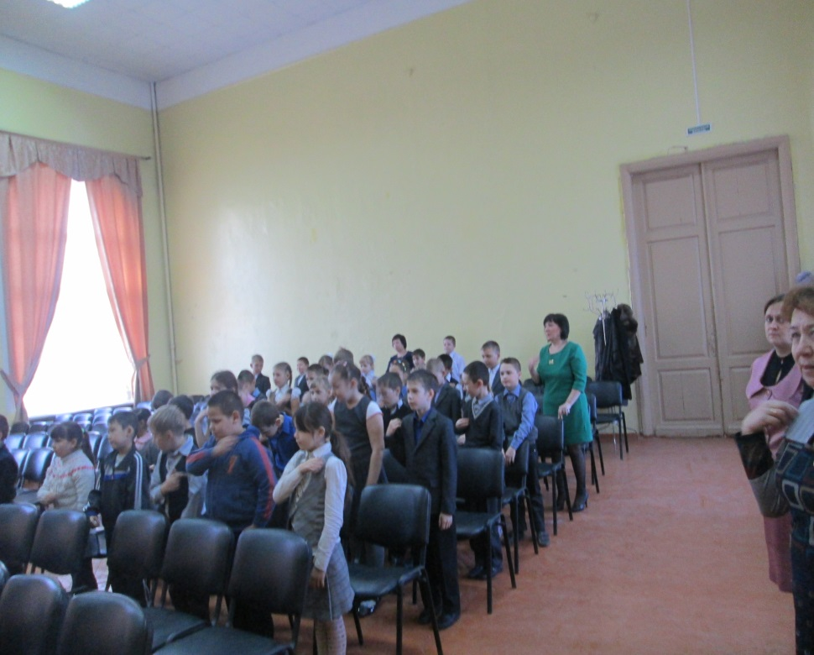
Под руководством Бирюковой И. М. дети научились самой короткой молитве: «ПРЕСВЯТАЯ БОГОРОДИЦЕ, СПАСИ.»

Slide 12
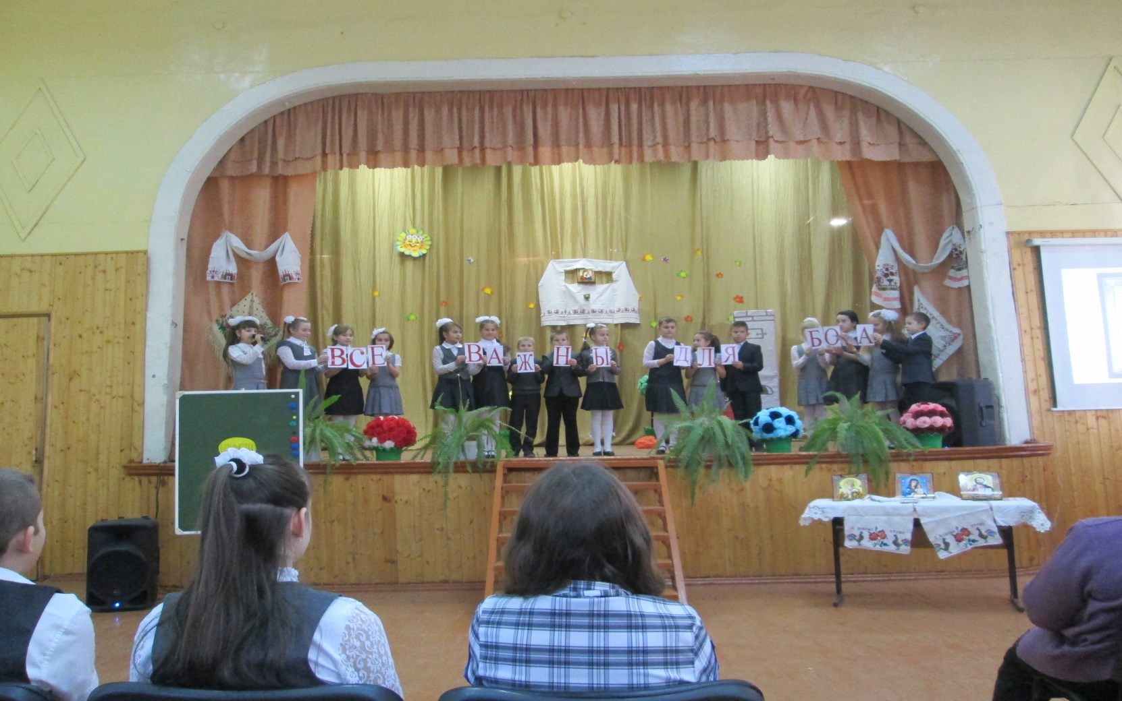
В типографии спорили буквы: «Какая из них главнее?»
Дети пришли к выводу: «ВСЕ ВАЖНЫ ДЛЯ БОГА.»

Slide 13
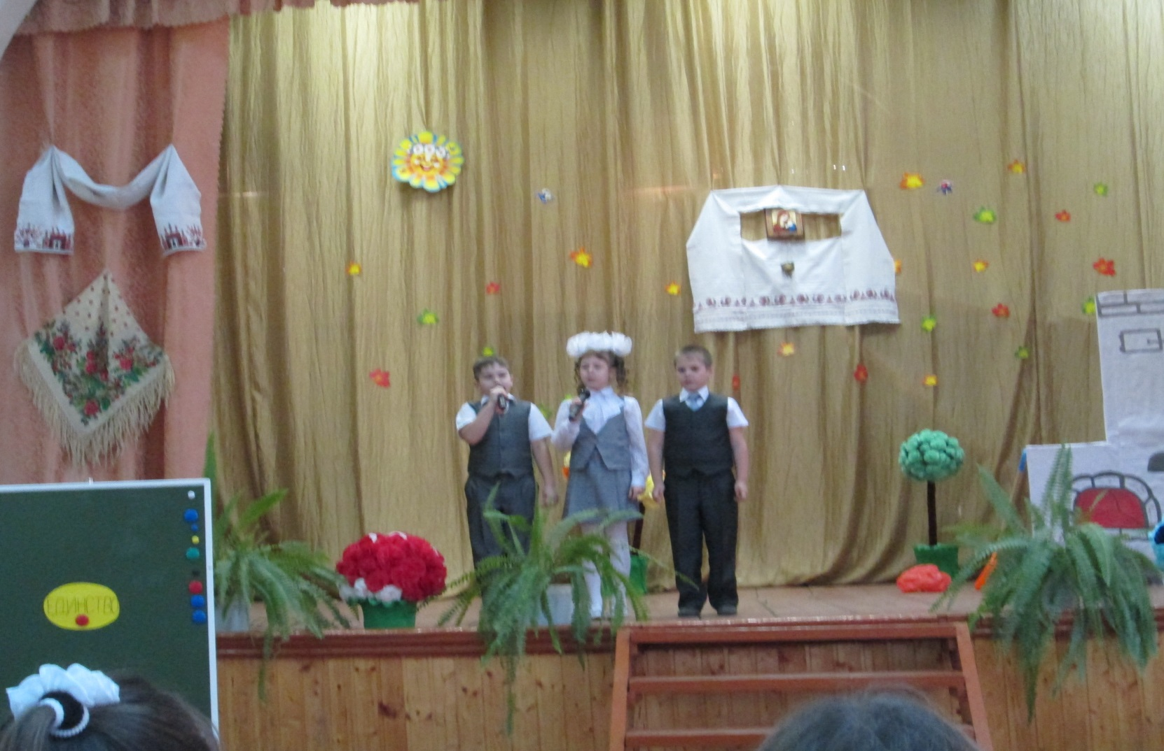
ПР
Прозвучал призыв к детям от второклассников:
«Мощь державы укрепляйте,
Вы Россию прославляйте!»

Slide 14
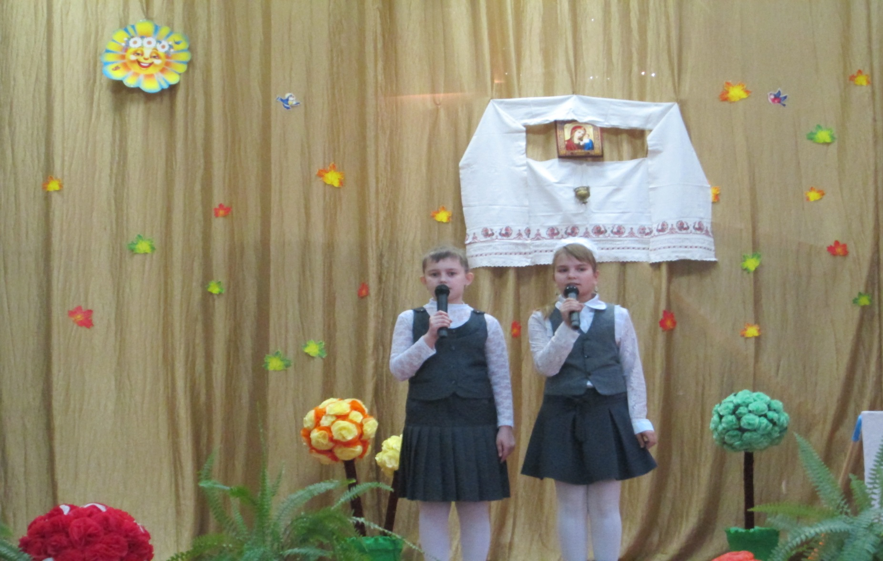
Авдеева Настя и Монетова Таня (4 « А» кл.) исполнили песню: « Край родной.»

Slide 15
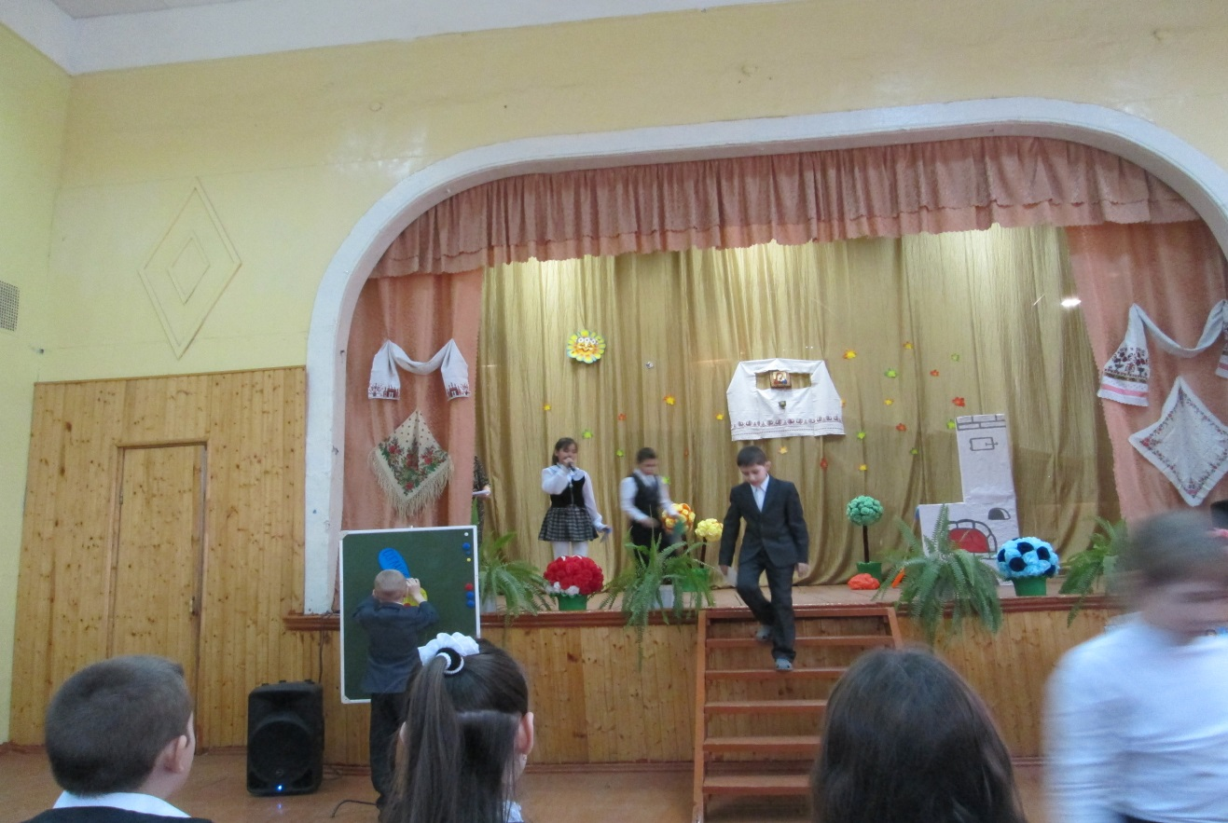
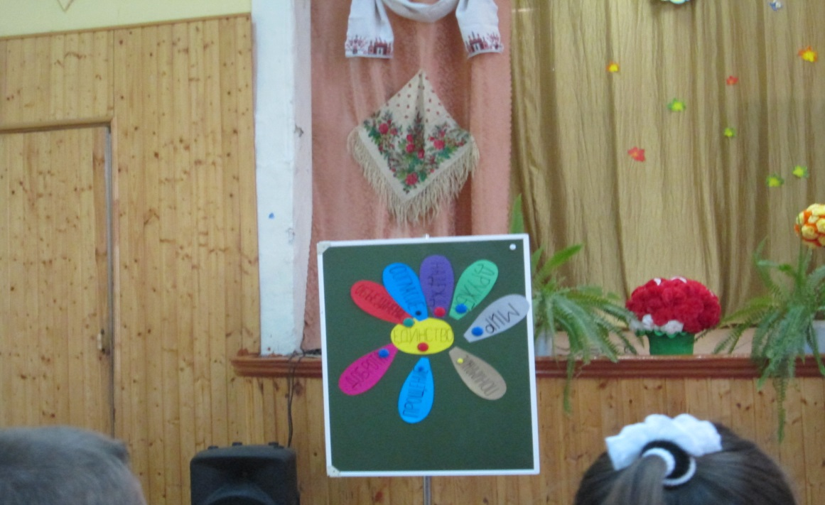
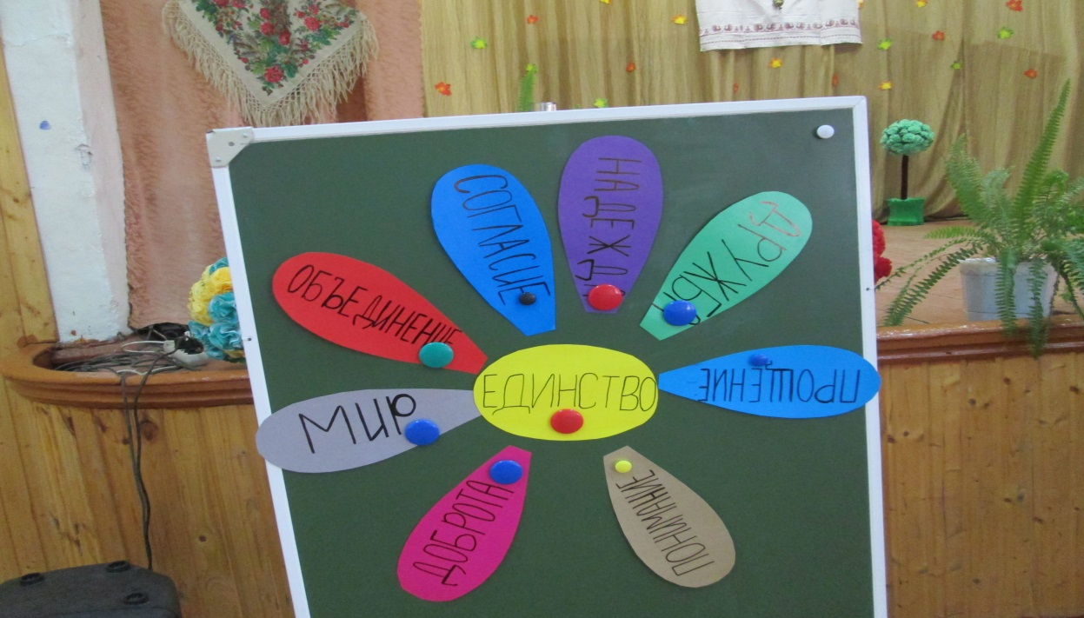
Дети собрали цветок единства.

Slide 16
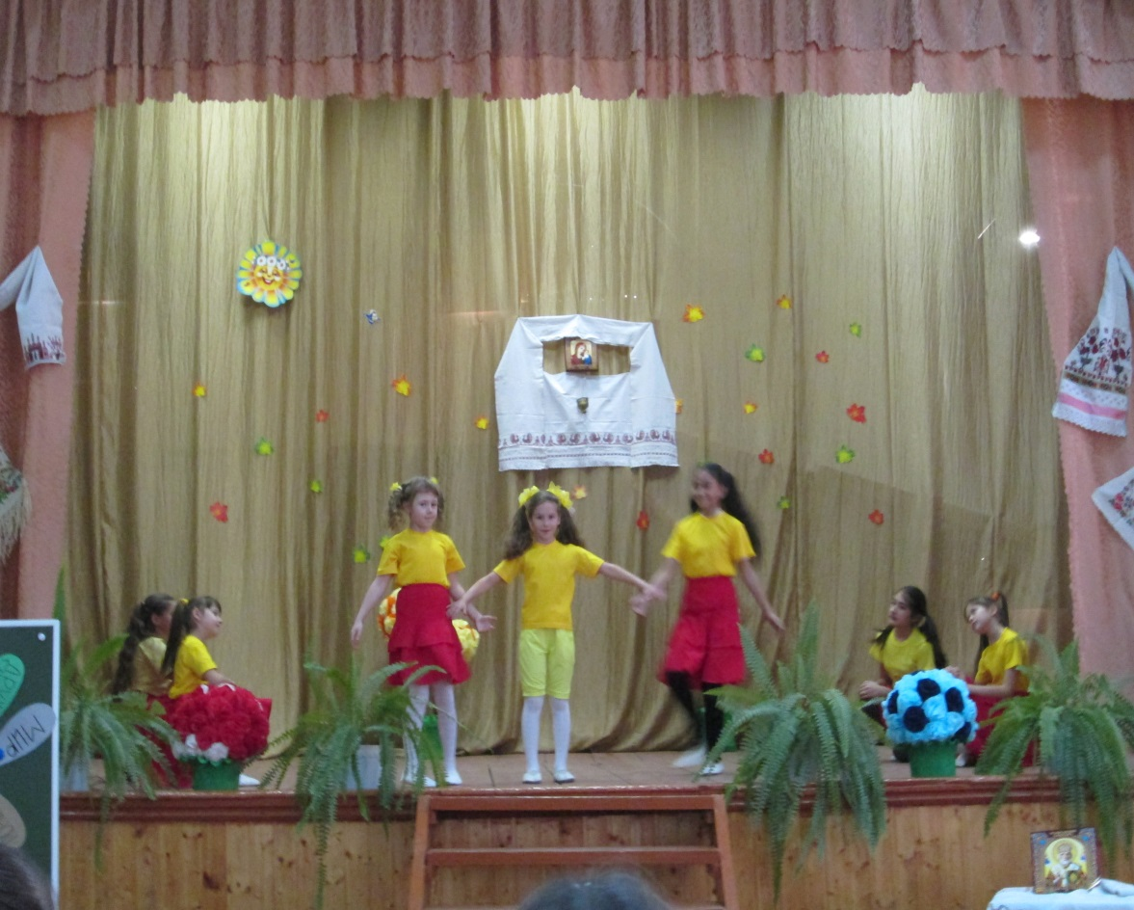
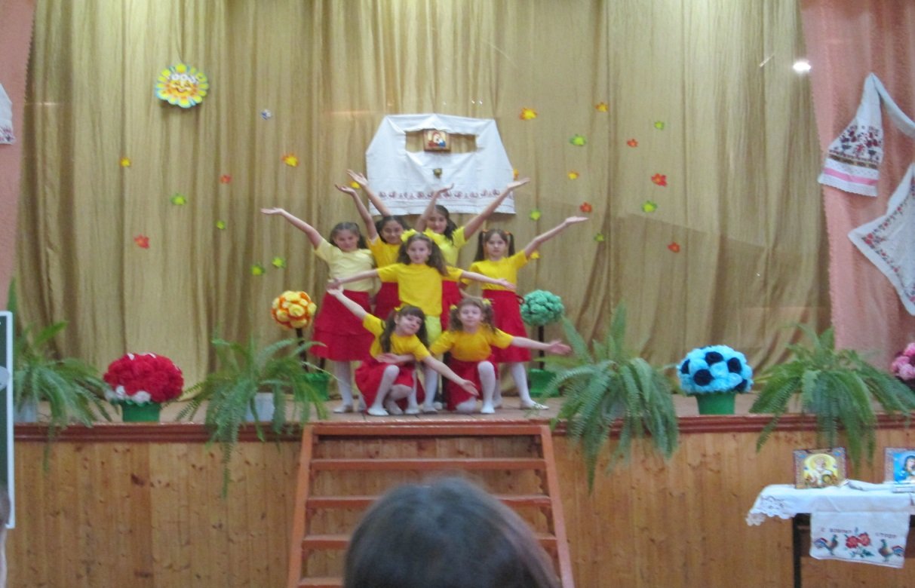
Танцевальная группа девочек исполнила танец: «Хорошее настроение.»

